Slide 1





5$: PHÉP TÍNH LŨY THỪA VỚI SỐ MŨ TỰ NHIÊN

Slide 2
Bài 5: LŨY THỪA VỚI SỐ MŨ TỰ NHIÊN
T1
PHÉP NÂNG LÊN LŨY THỪA
T2
NHÂN , CHIA HAI LŨY THỪA CÙNG CƠ SỐ
T3
LUYỆN TẬP

Slide 3
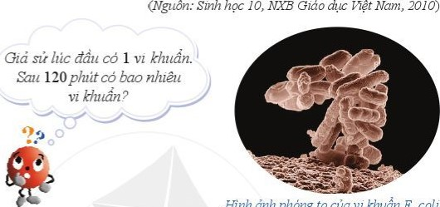
Bài 5: PHÉP TÍNH LŨY THỪA VỚI SỐ MŨ TỰ NHIÊN
HOẠT ĐỘNG KHỞI ĐỘNG
Vi khuẩn E. coli trong điều kiện nuôi cấy thích hợp cứ 20 phút lại phân đôi một lần
Hinh
änh
phóng
to
Clia
vi
khuån
B.
coli

Slide 4

20ph
40ph
60ph
80ph
………………….
100ph
120ph
20ph
20ph
20ph
20ph
20ph
20ph
1
1. 2
2. 2
2. 2 . 2
2. 2 .2.2
2. 2 .2.2.2
2. 2 .2.2.2 .2
Như vậy trong điều kiện nuôi cấy thích hợp sau 120 phút cứ 1 con vi khuẩn E.coli sẽ tạo ra:
2. 2 .2.2.2 .2
= 64 vi khuẩn

Slide 5


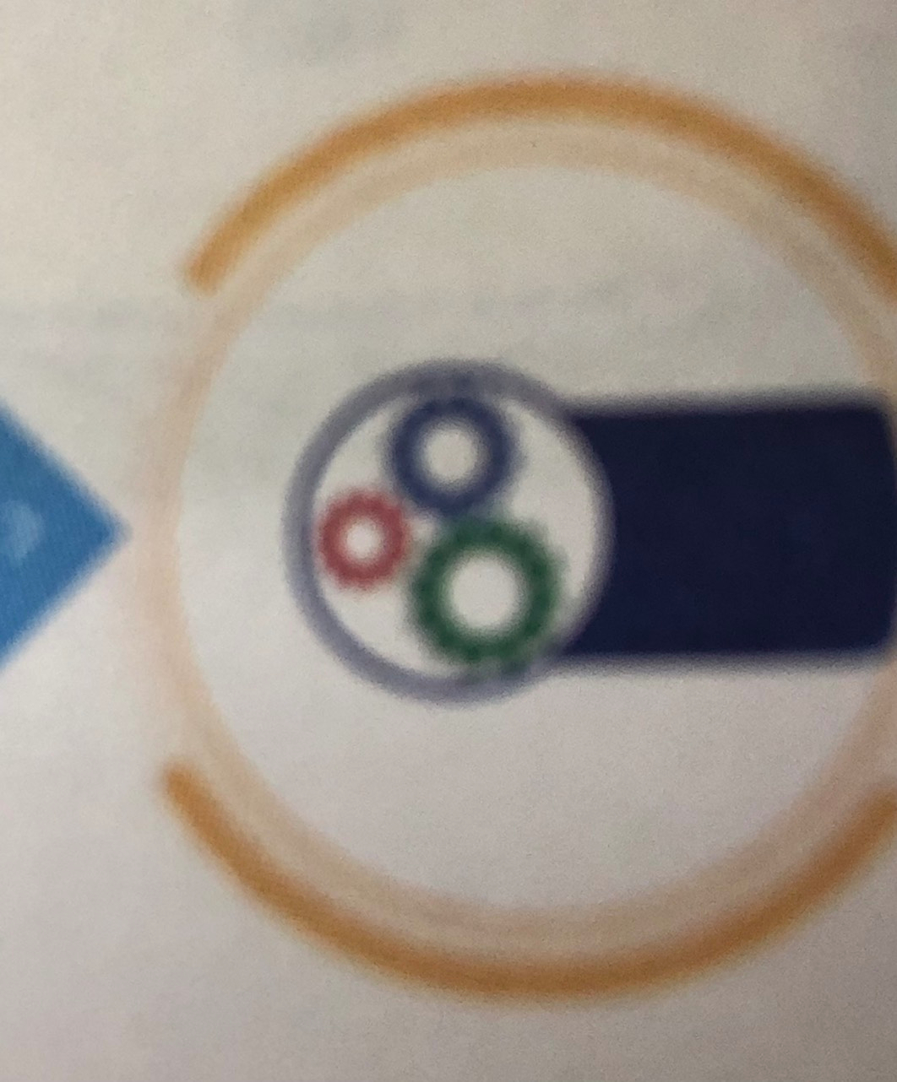
Bài 5: LŨY THỪA VỚI SỐ MŨ TỰ NHIÊN
I. PHÉP NÂNG LÊN LŨY THỪA
Luỹ thừa bậc n của a kí hiệu a^{n} , là tích của n thừa số a:
1
Kết quả
? HS đọc SGK và thu thập thông tin
a^{n} = a . a . … . a (n N*)
n thừa số a
2+ 2+ 2+2+2+ 2
= 2.6
Số mũ
Số a gọi là cơ số ; n gọi là số mũ
Quy ước: a¹ = a
2. 2. 2. 2. 2. 2
= 2⁶
=64
Chú ý:
Cơ số
Đọc là :
+ a^{n} đọc là a mũ n hoặc a luỹ thừa n hoặc luỹ thừa bậc n của a.
+ a² còn được gọi là a bình phương (hay bình phương của a)
2 mũ 6
+ a³ còn được gọi là a lập phương (hay lập phương của a)
Lũy thừa bậc 6 của 2
2 lũy thừa 6

Slide 6
Bài 5: LŨY THỪA VỚI SỐ MŨ TỰ NHIÊN
Ví dụ 1. Đọc các lũy thừa sau và nêu cơ số ,số mũ của chúng
a) 3⁷ b)5³
Ví dụ 2 . Viết các tích sau dưới dạng một lũy thừa
2 . 2 . 2 . 2 . 2
b) 3 . 3 . 3 . 3 . 3 . 3
3⁷ : +đọc là 3 mũ 7 hoặc 3 luỹ thừa 7
hoặc luỹ thừa bậc 7 của 3
+ cơ số là 3 và số mũ là 7.
.
Giải
a) 2 . 2 . 2 . 2 . 2 = 2⁵
b) 3 . 3 . 3 . 3 . 3 . 3 = 3 ⁶
b) 5³ : + đọc là :5 mũ 3 hoặc 5 luỹ thừa 3
hoặc luỹ thừa bậc 3 của 5
hoặc 5 lập phương
+ cơ số là 5 và số mũ là 3

Slide 7

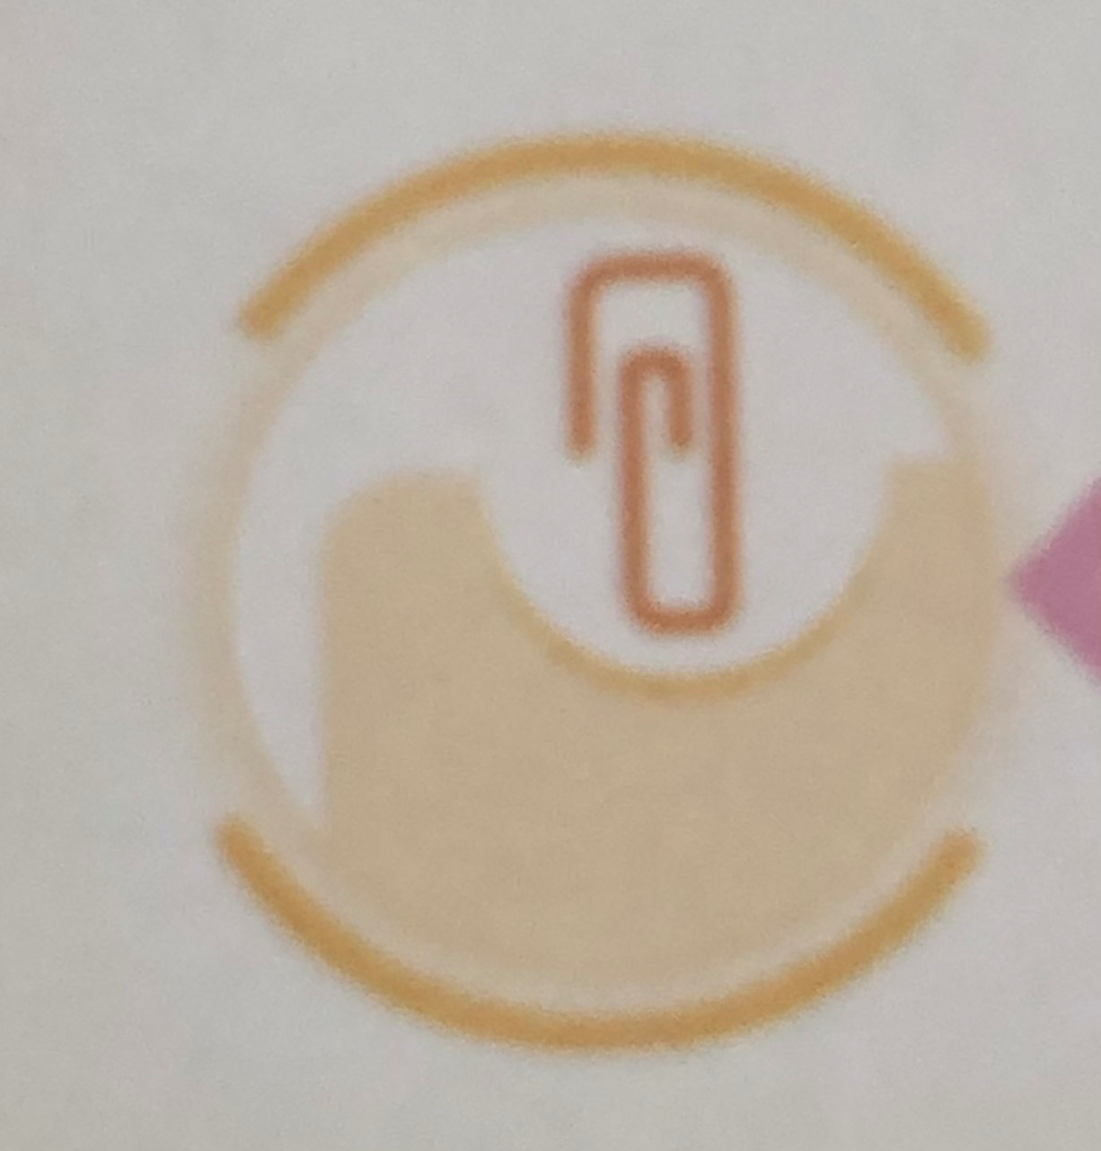
Bài 5: LŨY THỪA VỚI SỐ MŨ TỰ NHIÊN
Bài tập 1. Viết và tính các lũy thừa
Năm mũ hai
Hai lũy thừa bảy
Lũy thừa bậc ba của sáu
Ví dụ 3. Tính các lũy thừa
a) 10³ b)10⁶
Giải
a) 10³ = 10.10.10 = 1000
Giải
b)10⁶ = 10.10.10.10.10.10 = 1 000 000
a) 5² = 5 .5 = 25
b) 2⁷ = 2 . 2 . 2 . 2 . 2 . 2 . 2 = 128
*) Với n số tự nhiên khác 0 ta luôn có
a) 6³ = 6 . 6 . 6 = 216
10^{n} = 1 0 … 0
n chữ số 0

Slide 8
Bài 5: LŨY THỪA VỚI SỐ MŨ TỰ NHIÊN
Bài tập 1. Viết và tính các lũy thừa
Năm mũ hai
Hai lũy thừa bảy
Lũy thừa bậc ba của sáu
Ví dụ 4.
Viết 16 dưới dạng lũy thừa của 2
Viết 100 000 dưới dạng lũy thừa của 10
Giải
a) 16 = 2 . 2 . 2 . 2 = 2⁴
Giải
b) 100 000 = 10 . 10 . 10 . 10 . 10 = 10⁵
a) 5² = 5 .5 = 25
b) 2⁷ = 2 . 2 . 2 . 2 . 2 . 2 . 2 = 128
a) 6³ = 6 . 6 . 6 = 216
Bài tập 2 .Viết các số sau dưới dạng lũy thừa với cơ số cho trước
a) 25 , cơ số 5
b) 64 , cơ số 4
Giải
a) 25 = 5 . 5 = 5²
a) 64 = 4 . 4 . 4 = 4³

Slide 9

Bài tập 3) Viết gọn tích 7.7.7.7.7 bằng cách dùng luỹ thừa:
A. 7⁷
B. 5⁷
C. 7⁵
D. 75
C. 7⁵

Slide 10
Bài tập 4 Điền vào chỗ trống cho đúng:
Luỹ thừa | Cơ số | số mũ | Giá trị của luỹ thừa
2⁵ | ….. | ….. | …..
5² | ….. | ….. | …..
1¹⁰ |  |  | .....
2
5
32
5
2
25
1
10
1

Slide 11
Bài tập 5) Số 16 không thể viết được dưới dạng luỹ thừa:
A. 8² B. 4² C. 2⁴ D. 16¹
16 = 16¹ = 4² = 2⁴
Bài tập 6) Số Điền dấu > ;<; = vào ô trống
>
<
a) 3² 2³
b) 5² 2⁵
=
<
c) 4² 2⁴
d) 3³ 3⁴

Slide 12
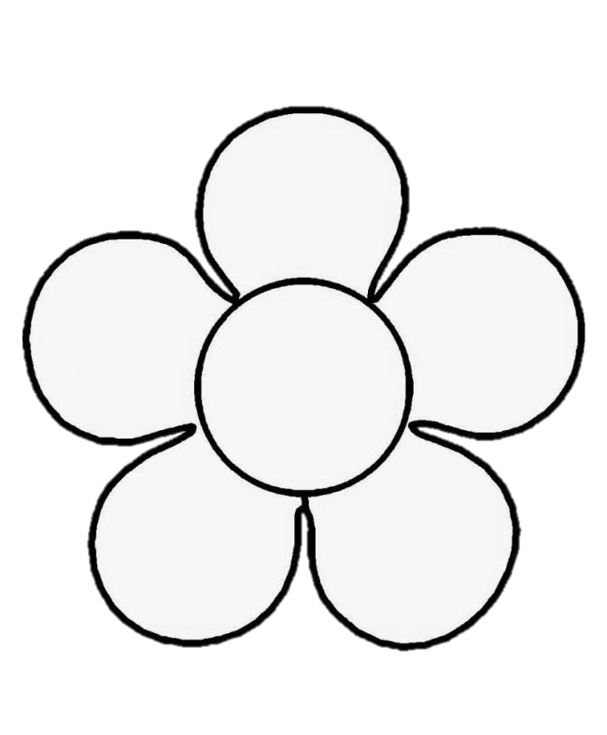
9 bình phương hay 9 mũ 2
Cơ số là 9 số mũ là 3
Hệ thống kiến thức
1.Đọc, nêu cơ số , số mũ của lũy thừa 9²
2.Viết tích sau dưới dạng một lũy thừa: 5.5.5.5
5.Tính10⁵
AI NHANH?
5.5.5.5=5⁴
10⁵= 100000
4.Viết 81 dưới dạng một lũy thừa
81=81¹ =3⁴ =9²
3. Tính 3⁴
3⁴ = 81

Slide 13
HƯỚNG DẪN TỰ HỌC
1
Học bài, làm bài tập1,2 3 (SGK/24)
2
Xem trước “ Nhân hai lũy thừa cùng cơ số
Ôn lai :
* Nội dung bài học, bài tập.
* Liên hệ thực tế theo nội dung bài học
3

Slide 14


Bài giảng diện tử

